Slide 1
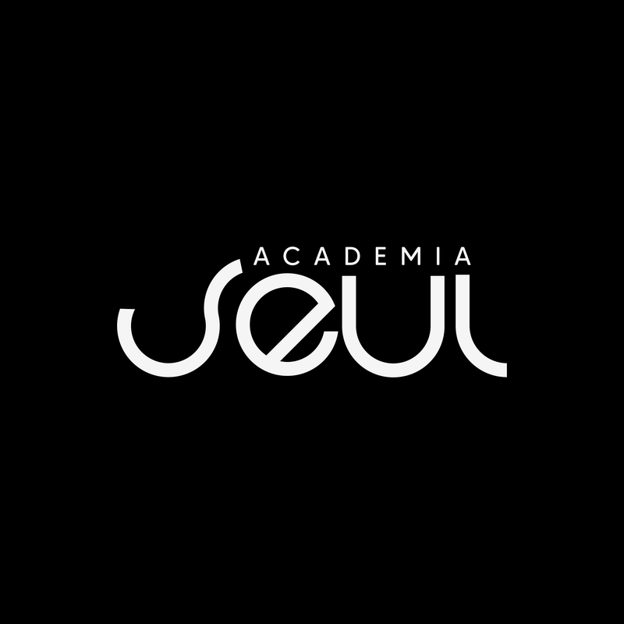

CAPÍTULO 7
하루 일과
Rutina Diaria
Describir tu día desde la mañana hasta la noche
Profesora · Jay Kim · 김재희

Slide 2


BIENVENIDA
Hoy encadenamos acciones
Hasta hoy dijiste frases sueltas: 'tomo café', 'voy al café'. Hoy vas a ENCADENAR acciones: 'me levanto Y tomo café Y voy a trabajar' — todo en una sola frase.
También aprendemos el segundo sistema de números — los COREANOS PUROS — para decir horas exactas.
Objetivo: contar tu rutina completa en coreano con orden temporal correcto.
ACADEMIA SEÚL · MÉTODO CHINGU™
SES 07 · HARUILGWA

Slide 3
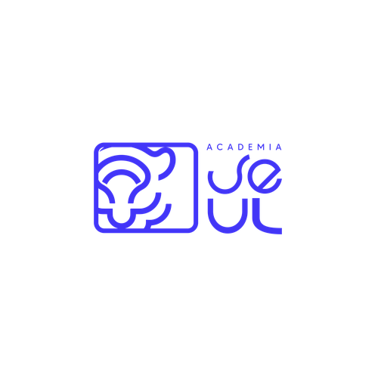
§7.1 · NÚMEROS
Coreanos puros (1-10)
Recordá: hay 2 sistemas de números:
• Sino-coreanos (일, 이, 삼…) → fechas, dinero, minutos
• Coreanos puros → CANTIDAD, EDAD, HORAS
Los 4 primeros tienen forma corta cuando van con un sustantivo:
• 하나 → 한 (한 시 = la una)
• 둘 → 두 (두 명 = 2 personas)
• 셋 → 세 (세 권 = 3 libros)
• 넷 → 네 (네 개 = 4 cosas)
한 둘 셋 넷
han-dul-set-net
(números coreanos puros)
ACADEMIA SEÚL · MÉTODO CHINGU™
SES 07 · HARUILGWA

Slide 4
§7.1 · NÚMEROS
Coreanos puros 1-10
하나 (한)
둘 (두)
셋 (세)
넷 (네)
1 (hana / han)
2 (dul / du)
3 (set / se)
4 (net / ne)
다섯
여섯
일곱
여덟
5 (daseot)
6 (yeoseot)
7 (ilgop)
8 (yeodeol)
아홉
열
9 (ahop)
10 (yeol)
ACADEMIA SEÚL · MÉTODO CHINGU™
SES 07 · HARUILGWA

Slide 5
§7.2 · HORAS
Horas en punto
한 시
두 시
세 시
1:00 (la una)
2:00
3:00
다섯 시
일곱 시
열두 시
5:00
7:00
12:00
ACADEMIA SEÚL · MÉTODO CHINGU™
SES 07 · HARUILGWA

Slide 6
§7.3 · GRAMÁTICA
부터 ... 까지 · Desde ... hasta
Para expresar un rango (de horas, días, lugares) usás 부터…까지.
• 부터 = desde
• 까지 = hasta
SIEMPRE van juntos en pareja:
• 9시부터 6시까지 일해요 (Trabajo de 9 a 6)
• 월요일부터 금요일까지 (de lunes a viernes)
• 서울부터 부산까지 (de Seúl a Busan)
Uno solo no funciona — es como 'desde-hasta' en español, los dos deben estar.
부터…까지
buteo...kkaji
(desde…hasta)
ACADEMIA SEÚL · MÉTODO CHINGU™
SES 07 · HARUILGWA

Slide 7
§7.4 · GRAMÁTICA
-고 · Conector 'Y'
-고 conecta dos verbos en una sola frase, con orden temporal.
Estructura: [Raíz verbo] + 고 + [Verbo conjugado]
• 일어나고 커피를 마셔요 (Me levanto y tomo café)
• 공부하고 자요 (Estudio y duermo)
• 운동하고 샤워해요 (Hago ejercicio y me ducho)
Diferencia con 그리고:
• 그리고 → 'y' entre 2 oraciones separadas
• -고 → 'y' entre 2 verbos del mismo sujeto
-고
-go
(y, luego)
ACADEMIA SEÚL · MÉTODO CHINGU™
SES 07 · HARUILGWA

Slide 8
§7.5 · VERBOS RUTINA
Verbos de rutina
일어나다
씻다
양치하다
옷을 입다
Levantarse
Lavarse
Cepillarse
Vestirse
아침을 먹다
출근하다
점심을 먹다
퇴근하다
Desayunar
Ir a trabajar
Almorzar
Salir del trabajo
저녁을 먹다
샤워하다
자다
쉬다
Cenar
Ducharse
Dormir
Descansar
ACADEMIA SEÚL · MÉTODO CHINGU™
SES 07 · HARUILGWA

Slide 9
§7.6 · IRREGULAR
ㄷ irregular
Algunos verbos que terminan en 받침 ㄷ son IRREGULARES.
Cuando agregás -어요, la ㄷ se convierte en ㄹ:
• 듣다 (escuchar) → 들어요 (no 듣어요)
• 걷다 (caminar) → 걸어요 (no 걷어요)
• 묻다 (preguntar) → 물어요
IMPORTANTE: no todos los ㄷ son irregulares.
• 받다 (recibir) → 받아요 ✅ (regular)
• 닫다 (cerrar) → 닫아요 ✅ (regular)
Memorizá la lista de los irregulares.
듣다 → 들어요
(ㄷ irregular)
ㄷ se vuelve ㄹ
ACADEMIA SEÚL · MÉTODO CHINGU™
SES 07 · HARUILGWA

Slide 10
§7.7 · LECTURA
Mi día completo
7시에 일어나요
씻고 옷을 입어요
8시에 아침을 먹어요
Me levanto a las 7
Me lavo y me visto
Desayuno a las 8
9시부터 6시까지 일해요
운동하고 샤워해요
11시에 자요
Trabajo de 9 a 6
Hago ejercicio y me ducho
Duermo a las 11
ACADEMIA SEÚL · MÉTODO CHINGU™
SES 07 · HARUILGWA

Slide 11
CIERRE
Lo que aprendiste hoy
✅ Números coreanos puros 1-10
✅ Horas en punto (한 시, 두 시…)
✅ 부터…까지 (desde…hasta)
✅ Conector -고 para encadenar acciones
✅ 12 verbos de rutina
✅ ㄷ irregular (듣다 → 들어요)
✅ Podés narrar tu día entero
📝 TAREA
Video 2 min: tu rutina típica con al menos 7 verbos encadenados con -고. Discord #tarea-sesion-7.

Slide 12
화이팅!
Nos vemos en la próxima sesión
ACADEMIA SEÚL · 김재희

